Slide 1

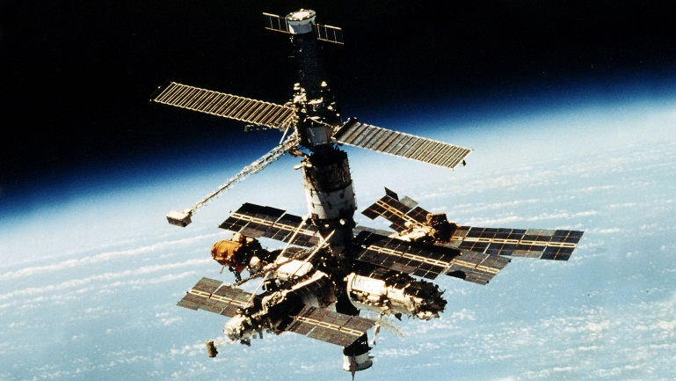
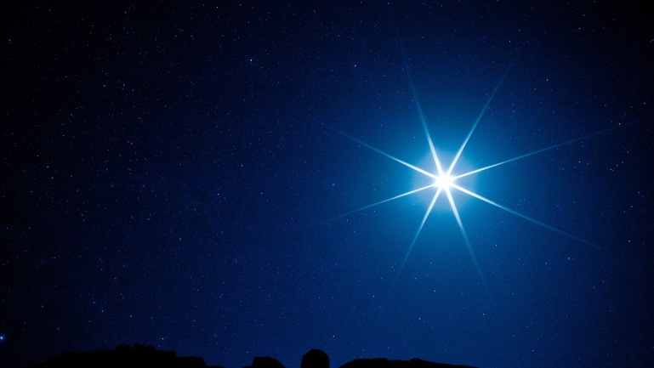
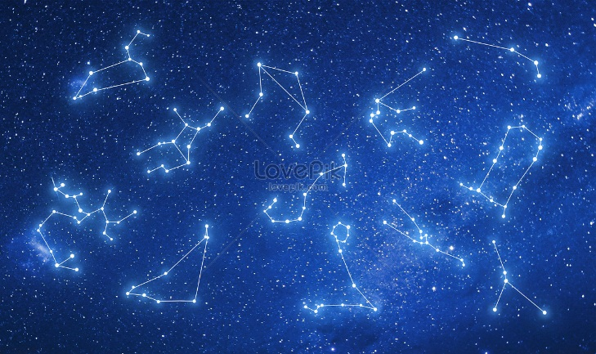
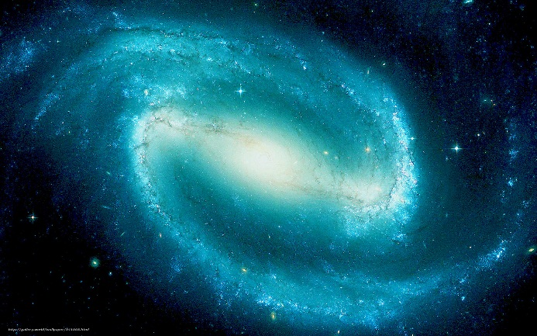
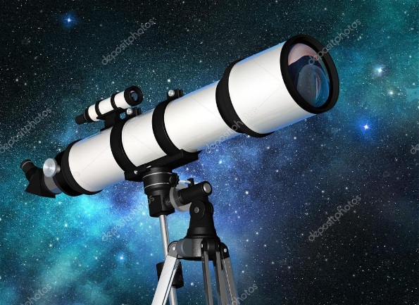
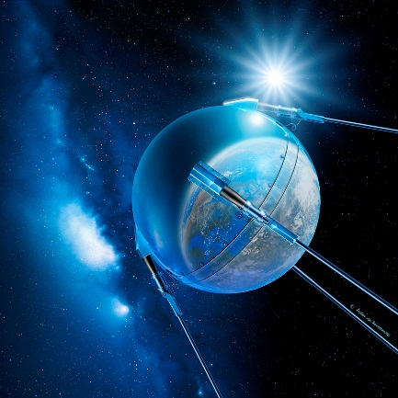
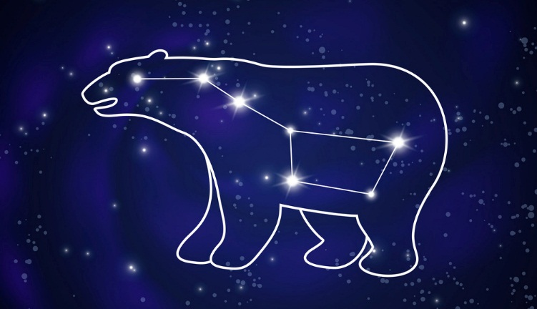
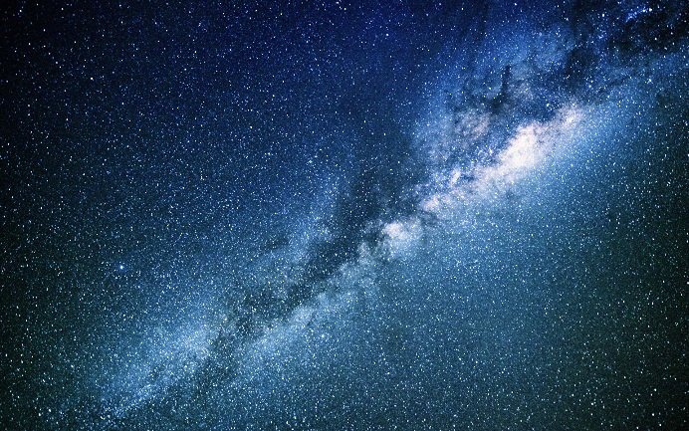
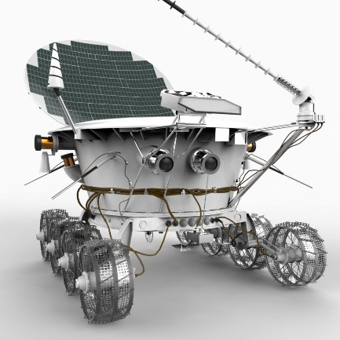
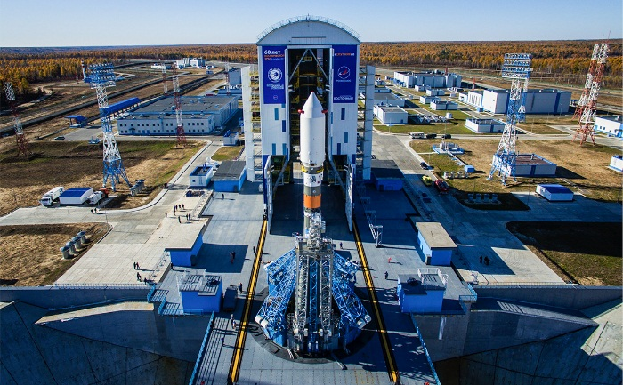
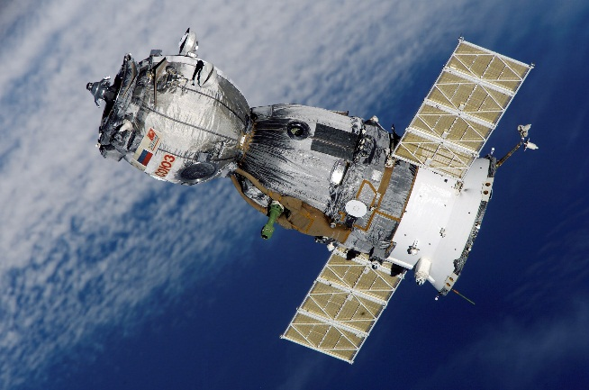
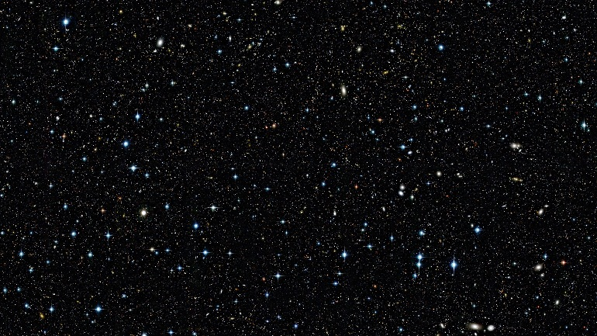
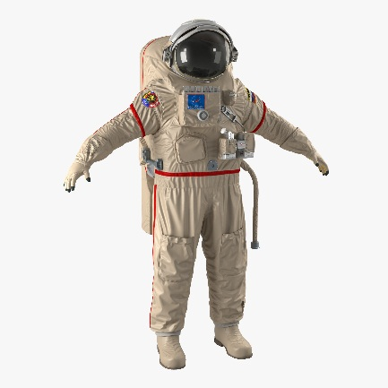
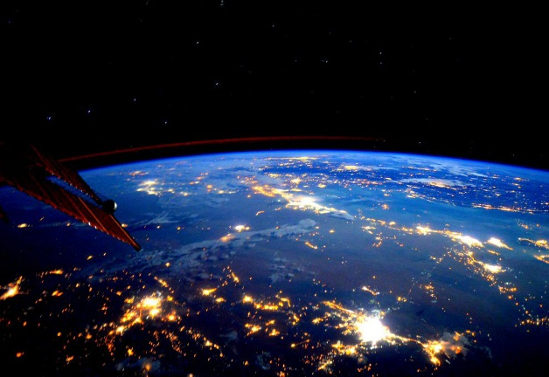
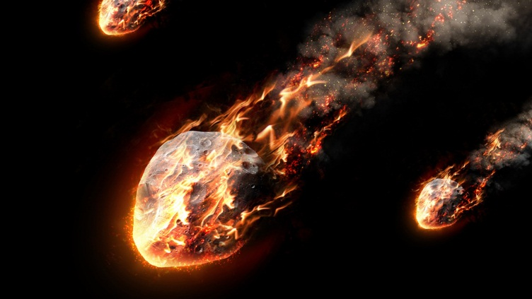
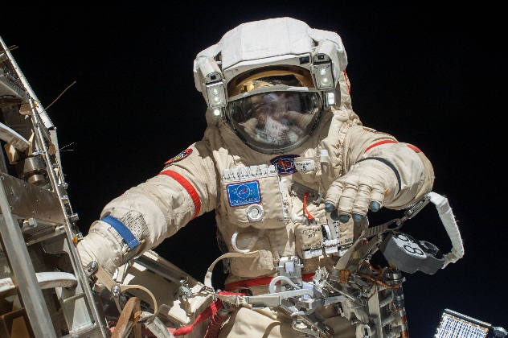
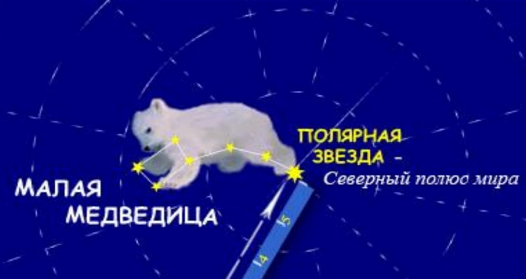
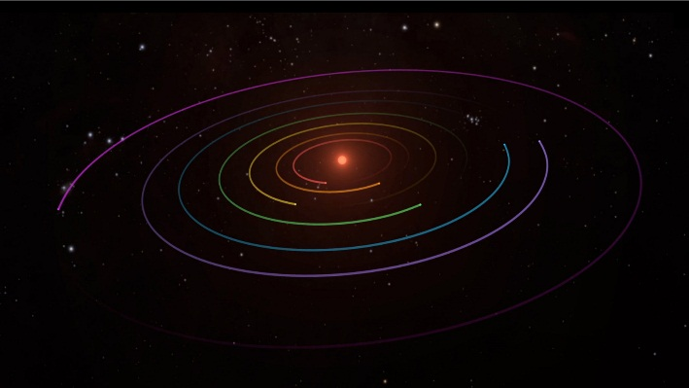
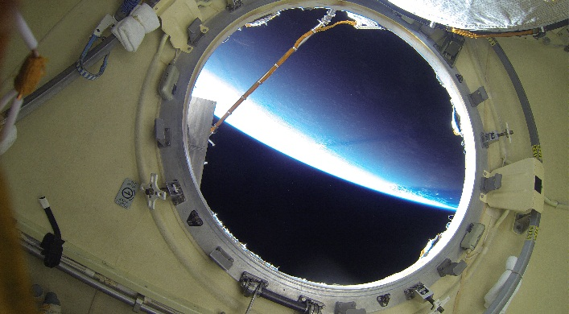
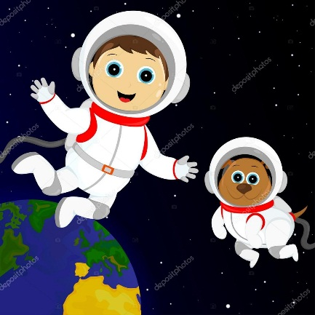


СЛОВАРЬ
Издано в 2020г.
Группа «Фантазеры»
Орбитальная станция
Орбитальная станция – космический аппарат, предназначенный для долговременного пребывания людей на околопланетной орбите с целью проведения научных исследований в условиях космического пространства
Галактика
Галактика – гравитационно-связанная система из звёзд, звёздных скоплений, межзвёздного газа и пыли, тёмной материи, планет.
Звезда
Звезда – массивное самосветящееся небесное тело
Телескоп
Телескоп – прибор, с помощью которого можно наблюдать отдалённые объекты
Созвездие
Созвездие – в современной астрономии участки, на которые разделена небесная сфера для удобства ориентирования на звёздном небе. В древности созвездиями назывались характерные фигуры, образуемые яркими звёздами.
Спутник
Спутник– объект, обращающийся по определённой траектории (орбите) вокруг другого объекта.
Полярная звезда
Полярная звезда – звезда видимой звёздной величины в созвездии Малой Медведицы. Расположена вблизи Северного полюса мира.
Космонавтика
Космонавтика – отрасль науки для исследования и освоения космического пространства
Космонавт
Космонавт – человек, испытывающий космическую технику в космическом полете.
Иллюминатор
Иллюминатор – круглое или прямоугольное окно в борту корпуса корабля
Малая медведица
Малая медведица – околополярное созвездие Северного полушария неба
Метеорит
Метеорит– тело космического происхождения, достигшее поверхности Земли, или другого крупного небесного тела.
Млечный путь
Млечный путь – галактика, в которой находятся Земля, Солнечная система и все отдельные звёзды, видимые невооружённым глазом.
Луноход
Луноход – транспортное средство, предназначенное для передвижений по поверхности Луны
Большая медведица
Большая медведица – созвездие северного полушария неба. Семь звёзд Большой Медведицы составляют фигуру, напоминающую ковш с ручкой.
Невесомость
Невесомость – состояние, при котором отсутствует вес.
Орбита
Орбита – путь, по которому космический корабль кружит вокруг Земли или другого космического тела.
Скафандр
Скафандр – индивидуальное герметичное снаряжение, обеспечивающее жизне-деятельность человека в условиях, сильно отличающихся от нормальных.
Космический корабль
Космический корабль – космический аппарат для полета в космос.
Космодром
Космодром – комплекс сооружений для запуска космических кораблей.
КОСМИЧЕСКИХ
ТЕРМИНОВ

